Slide 1
第7章 图
7.1 图的定义和术语
7.2 图的存储表示
7.3 图的遍历
7.4 最小生成树
7.5 拓扑排序和关键路径
7.6 最短路径

Slide 2
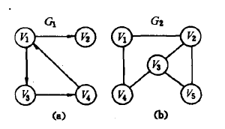
第7章 图
多对多的数据结构
图是由一个顶点集 V 和一个弧集 R构成的数据结构。

Slide 3
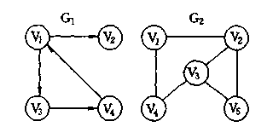
7.1 图的定义和术语
顶点（Vertex）：图的数据元素.设V是顶点的有穷非空集合；VR是两个顶点之间的关系的集合；
弧（Arc）：<v,w>∈VR表示从v到w的一条弧，v为弧尾（tail）或初始点（initial node），w为弧头（head）或终端点（terminal node）
若任意<v,w>∈VR必有<w, v>∈VR，则VR为无序的， <v,w>→（v，w），称（v，w）为边（Edge）

Slide 4
7.1 图的定义和术语
一个图G是由两个集合V和E组成，V是有限的非空顶点集，E是V上的顶点对所构成的边集，分别用V（G）和E（G）来表示图中的顶点集和边集。
用二元组 G=（V，E）来表示图G。

Slide 5
7.1 图的定义和术语
有向图（Digraph）
若图G中的每条边都是有方向的，即为弧，则称G为有向图
无向图（Undigraph）
若图G中的每条边都是没有方向的，则称G为无向图

Slide 6
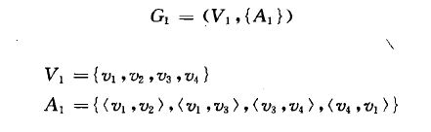
7.1 图的定义和术语

Slide 7

7.1 图的定义和术语

Slide 8
7.1 图的定义和术语
设n为顶点数目，e为边或弧数，且忽略到自身的边或弧
对于无向图G，其顶点数为n，则0≤e ≤ n(n-1)/2。如果e= n(n-1)/2，则称G为无向完全图
对于有向图G，其顶点数为n，则0≤e ≤ n(n-1)。如果e= n(n-1)，则称G为有向完全图
如果图边或弧很少（如e<nlogn），则图为稀疏图（sparse graph），反之，稠密图（dense graph）
如果边或弧带有相关的数，则称该数为权（weight），称图为网（Network）

Slide 9
7
2
5
B
10
9
60
40
1
12
80
8
A
C
6
3
7
6
30
75
35
15
6
3
D
E
4
7
45
16
网（权图）

Slide 10
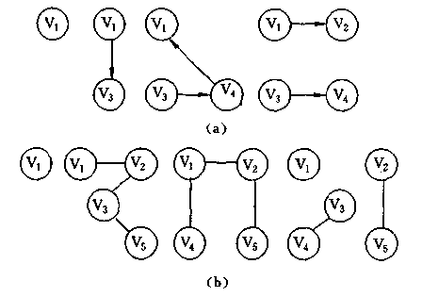
7.1 图的定义和术语
设图G=(V, E)和 G’=(V’,E’)，如果V’⊆V且E’ ⊆ E，称G’是G子图（subgraph）

Slide 11

7.1 图的定义和术语
邻接点 若（v_{i},v_{j}）是一条无向边，则称顶点v_{i}和v_{j}互为邻接点，或称v_{i}和v_{j}相邻接，并称边（v_{i},v_{j}）关联（依附）于顶点v_{i}和v_{j}，或称（v_{i},v_{j}）与顶点v_{i}和v_{j}相关联
顶点的度（degree） 一个顶点v的度是与它相关联的边的条数，记作TD(v)
顶点 v 的入度（InDegree） 是以 v 为终点的有向边的条数, 记作ID(v)。
顶点 v 的出度（OutDegree）是以 v 为始点的有向边的条数, 记作OD(v)。
TD(v)＝ ID(v)＋ OD(v)

Slide 12
7.1 图的定义和术语
一般的，如果顶点vi的度为TD（vi），那么一个有n个顶点，e条边或弧的图，满足：

Slide 13
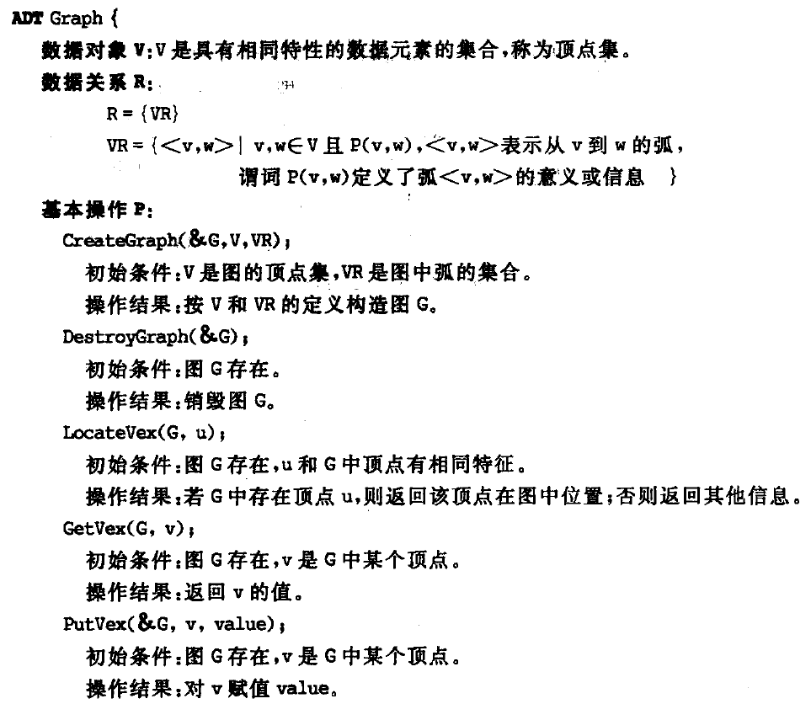

Slide 14
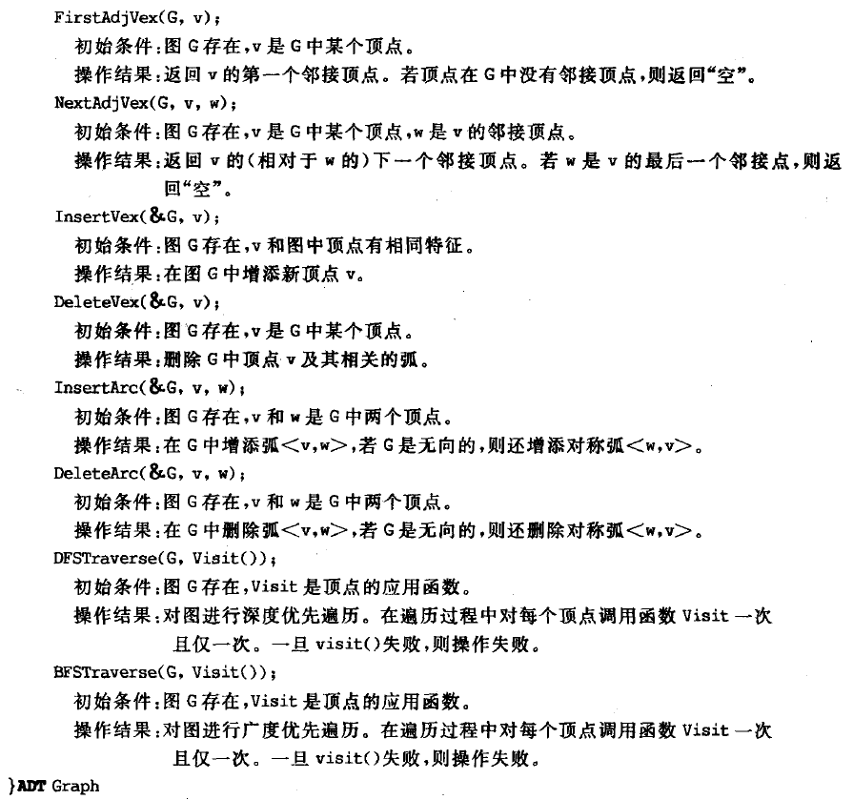

Slide 15
基本操作
结构的建立和销毁
对顶点的访问操作
插入或删除顶点
插入和删除弧
对邻接点的操作
遍历

Slide 16
结构的建立和销毁
CreatGraph(&G, V, VR):
// 按定义(V, VR) 构造图
DestroyGraph(&G):
// 销毁图

Slide 17
对顶点的访问操作
LocateVex(G, u);
// 若G中存在顶点u，则返回该顶点在
// 图中“位置” ；否则返回其它信息。
GetVex(G, v); // 返回 v 的值。
PutVex(&G, v, value);
// 对 v 赋值value。

Slide 18
对邻接点的操作
FirstAdjVex(G, v);
// 返回 v 的“第一个邻接点” 。若该顶点
//在 G 中没有邻接点，则返回“空”。
NextAdjVex(G, v, w);
// 返回 v 的（相对于 w 的） “下一个邻接
// 点”。若 w 是 v 的最后一个邻接点，则
// 返回“空”。

Slide 19
插入或删除顶点
InsertVex(&G, v);
//在图G中增添新顶点v。
DeleteVex(&G, v);
// 删除G中顶点v及其相关的弧。

Slide 20
插入和删除弧
InsertArc(&G, v, w);
// 在G中增添弧<v,w>，若G是无向的，
//则还增添对称弧<w,v>。
DeleteArc(&G, v, w);
//在G中删除弧<v,w>，若G是无向的，
//则还删除对称弧<w,v>。

Slide 21

遍 历
DFSTraverse(G, v, Visit());
//从顶点v起深度优先遍历图G，并对每
//个顶点调用函数Visit一次且仅一次。
BFSTraverse(G, v, Visit());
//从顶点v起广度优先遍历图G，并对每
//个顶点调用函数Visit一次且仅一次。

Slide 22
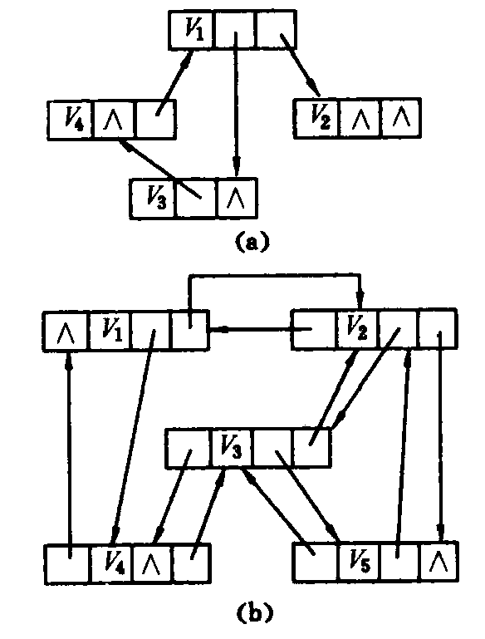
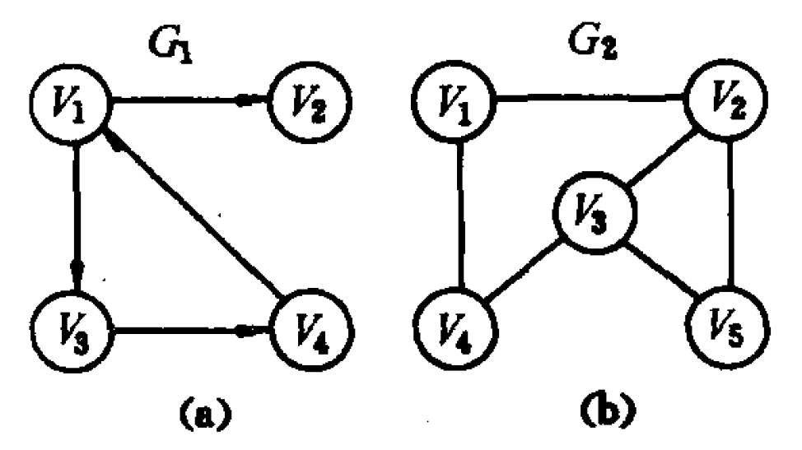
7.2 图的存储结构
顺序存储☹
多重链表☹

Slide 23
7.2 图的存储结构
数组表示法/邻接矩阵表示法（ Adjacency Matrix）
邻接表（Adjacency List）
十字链表（orthogonal list）
邻接多重表（ Adjacency Multilist ）

Slide 24
邻接矩阵 (Adjacency Matrix)表示法
在图的邻接矩阵表示中，有一个记录各个顶点信息的顶点表，还有一个表示各个顶点之间关系的邻接矩阵。

Slide 25
邻接矩阵 (Adjacency Matrix)表示法
设图 A = (V, E)是一个有 n 个顶点的图，则图的邻接矩阵是一个二维数组 A .arcs[n][n]，定义：
A .arcs[i][j]＝1，如果<i, j>∈E, 或（i, j）∈E；否则
A .arcs[i][j]＝0

Slide 26
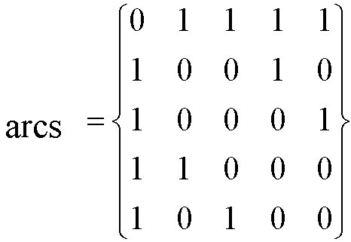
2
1
4
3
5
无向图

Slide 27
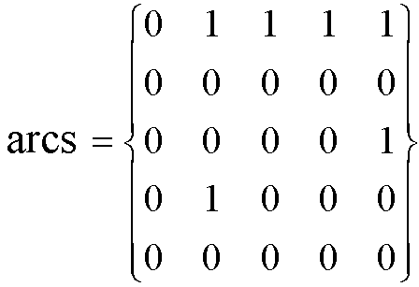
B
A
D
C
E
有向图

Slide 28
邻接矩阵 (Adjacency Matrix)表示法
无向图的邻接矩阵是对称的，有向图的邻接矩阵一般情况下是不对称的。

Slide 29
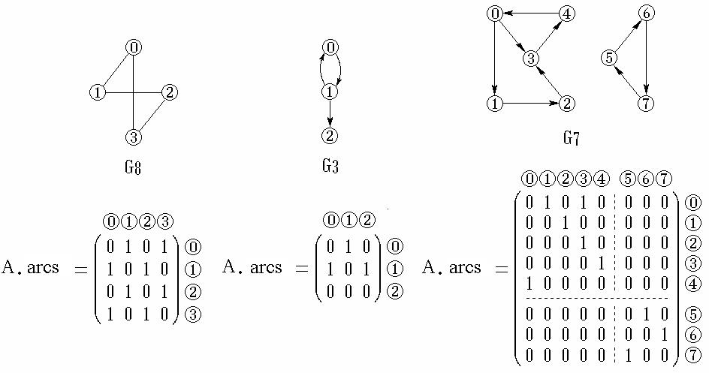
在有向图中, 统计第 i 行 1 的个数可得顶点 i 的出度，统计第 j 列 1 的个数可得顶点 j 的入度。
在无向图中, 统计第 i 行 (列) 1 的个数可得顶点i 的度。

Slide 30
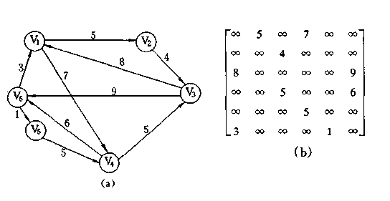
有向网和它的邻接矩阵
A .arcs[i][j]＝w_{ij}，如果<i, j>∈E, 或（i, j）∈E；否则
A .arcs[i][j]＝∞

Slide 31
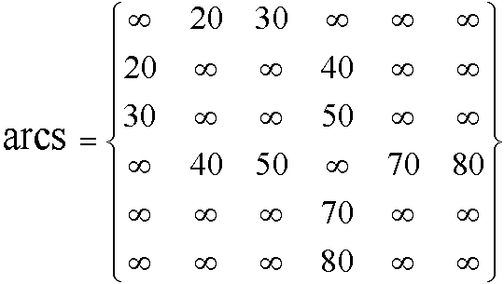
2
5
20
40
1
4
70
30
50
80
6
3
网

Slide 32
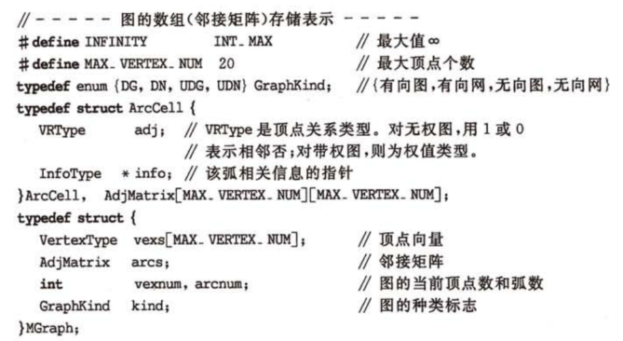
弧的定义
图的定义
顶点表
弧的表

Slide 33
前情提要——图
图的定义和术语
顶点、弧、边、有向（完全）图、无向（完全）图、权、网、邻接点、顶点的（度、入度、出度）
2. 图的基本操作
3. 图的存储表示：邻接矩阵

Slide 34
基本操作
结构的建立和销毁
对顶点的访问操作
插入或删除顶点
插入和删除弧
对邻接点的操作
遍历

Slide 35
2
5
20
40
1
4
70
30
50
80
6
3
网

Slide 36
问题：权图中没有关系的两个顶点之间的权重为什么要用正无穷表示。
在图论中，当两个顶点之间没有边相连时，通常使用正无穷表示它们之间的权重。这是为了在算法和数据结构中能够明确表示两个顶点之间没有连接，而不与具体的权重值混淆。
使用正无穷的主要原因包括：
明确的区分：正无穷是一个非常大的数值，远大于通常的权重值。因此，它可以明确表示两个顶点之间没有连接，而不会与实际的权重值混淆。

Slide 37
算法的一般性：许多图算法需要处理有权图和无权图，使用正无穷使得这些算法能够适用于不同类型的图，而无需修改太多代码。
便于比较：使用正无穷使得比较两个权重值的大小更容易，因为它明确表示一方是无穷大，另一方是有限的。
便于算法实现：在编写算法时，可以将正无穷作为特殊值来处理，从而减少边界情况的复杂性。

Slide 38
弧的定义
图的定义
顶点表
弧的表

Slide 39
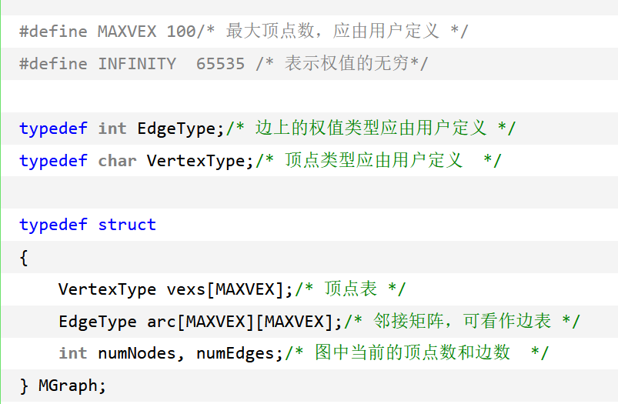

Slide 40
构造图算法
采用数组（邻接矩阵法）构造无向网的算法（算法7.2）

Slide 41
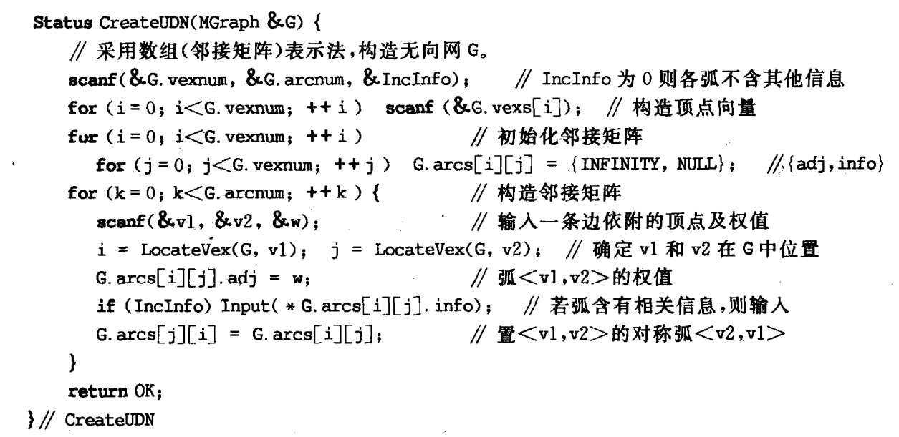

Slide 42
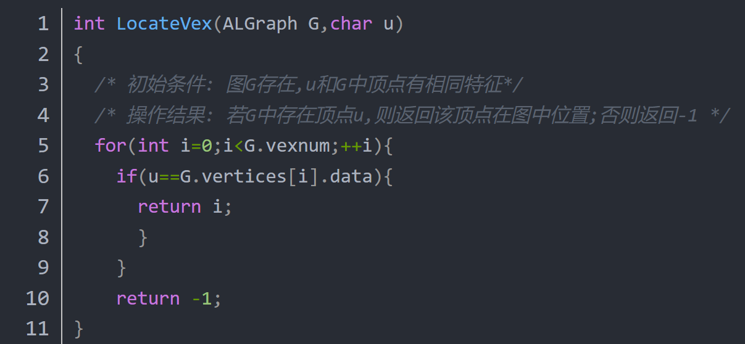
Locatevex函数

Slide 43
数组（邻接矩阵）表示法—分析
构造具有n个顶点和e条边的无向网的时间复杂度－O（n²＋e×n）
问题规模：顶点数n，边数e
对邻接矩阵的初始化耗费了：O（n²）
对每个边LocateVex : O（e×n）

Slide 44
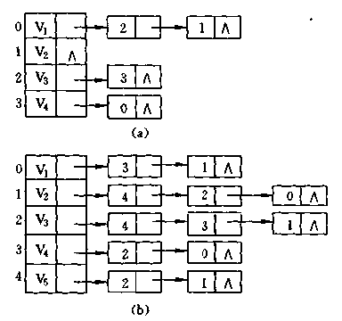
邻接表 (Adjacency List)
链式存储
表头结点
表结点
data | firstarc
adjvex | nextarc | info

Slide 45
有向图的邻接表
邻接表
v₁
V1
V2
V3 | ^
1 ^
v₂
0
2 ^
v₃
在有向图的邻接表中，第 i 个链表链接的都是顶点 i 发出的边的终端，也叫做出边表。
出度计算☺
入度计算－遍历☹

Slide 46
有向图的逆邻接表
在有向图的逆邻接表中，第 i 个链表链接的都是进入顶点 i 的边的始端，也叫做入边表。
逆邻接表
v₁
V1
V2
V3
1 ^
v₂
0 ^
v₃
1 ^

Slide 47
无向图的邻接表
data firstarc adjvex nextarc
v₁
v₁
1
2 ^
v₂
v₃
v₂
0
3 ^
v₃
0
3 ^
v₄
v₄
1
2 ^
度计算

Slide 48
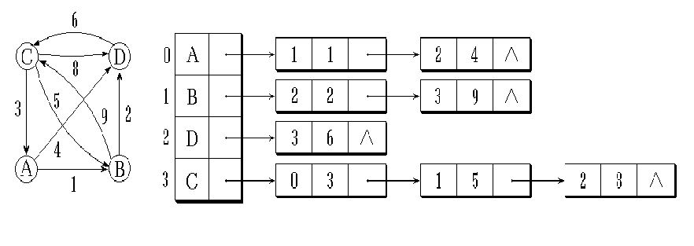
网络 (带权图) 的邻接表
顶点在头表的下标
权重（info）

Slide 49
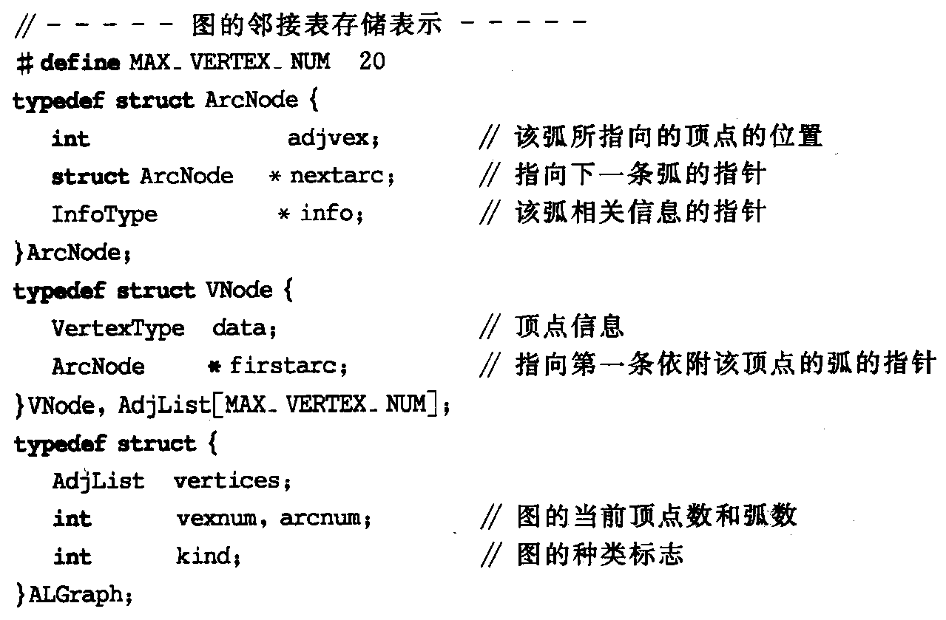

Slide 50
邻接表 v.s 邻接矩阵
对n个顶点，e条边的图
时间
邻接表：如果输入的顶点信息即为顶点编号，则建立邻接表的时间复杂度－O（n＋e），否则为O（n×e）（查找）
邻接矩阵:O（n²＋e×n）
空间
邻接矩阵：空间复杂度O（n²）
邻接表：空间复杂度：
有向图O（n＋e）无向图 O（n＋2e） ☺
邻接点查找
邻接表～邻接矩阵
邻接表上容易找到任一顶点的所有邻接点。
确定两个顶点间是否存在边或弧
邻接表弱于邻接矩阵

Slide 51
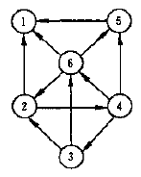
作业8 画出下图的邻接表和逆邻接表(出边表和入边表)

Slide 52
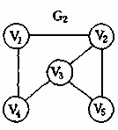
7.3 图的遍历
图的遍历 ( Graph Traversal ): 访问图中所有的顶点，且使每个顶点仅被访问一次。
图中可能存在回路，且图的任一顶点都可能与其它顶点相通，在访问完某个顶点之后可能会沿着某些边又回到了曾经访问过的顶点。
避免重复访问
设置一个标志顶点是否被访问过的辅助数组 visited [ ]
深度优先搜索和广度优先搜索
适用于有向图和无向图

Slide 53
7.3.1 深度优先遍历（Depth First Search，DFS）
类似于树的先根遍历
DFS 步骤:
从未被访问的顶点 v 出发，访问v
依次从v的未被访问的邻接顶点出发进行DFS
直到图中所有与顶点v有路径相连的顶点都被访问过为止。
若图中有未访问的顶点,选择其一,重复步骤1~3做DFS，直至图中所有顶点均被访问

Slide 54
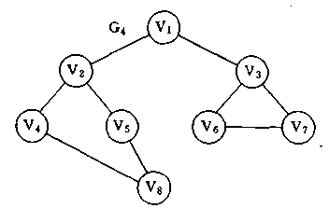
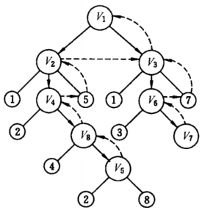
回溯判断上一个顶点的下一个邻接点
1.图中以带箭头的粗实线表示遍历时的访问路径；
2.带箭头的虚线表示回溯的路径；
3.图中的小圆圈表示已被访问过的邻接点；
4.大圆圈表示访问的邻接点；

Slide 55
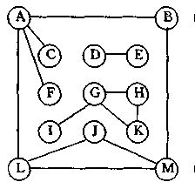
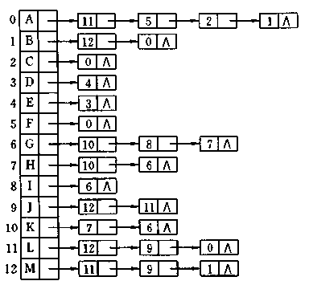

Slide 56
算法分析
图中有 n 个顶点，e 条边。
遍历图的过程实质上是对每个顶点查找其邻接点的过程。
如果用邻接表表示图，沿链可以找到某个顶点 v 的所有邻接顶点 v_{i} ，所以扫描边的时间为O(e)。而且对所有顶点递归访问1次，所以遍历图的时间复杂性为O(n+e)。
如果用邻接矩阵表示图，则查找每一个顶点的所有邻接点，所需时间为O(n)，则遍历图中所有的顶点所需的时间为O(n²)。

Slide 57
7.3.2 广度优先搜索（Breadth First Search，BFS）
类似于树的层次遍历
BFS过程
从图中未被访问的顶点v出发,访问顶点v;
由 v 出发，依次访问 v 的各个未曾被访问过的邻接顶点 v ₁, v ₂, …, v _{t}
顺序访问 v ₁, v ₂, …, v _{t}的所有还未被访问过的邻接顶点。再从这些访问过的顶点出发，再访问它们的所有还未被访问过的邻接顶点,…,直到所有与v有路径相通的顶点都被访问到为止。
若图中有未访问的顶点,选择其一,重复步骤1~3做BFS,直至图中所有顶点均被访问
广度优先搜索是一种分层的搜索过程，每向前走一步可能访问一批顶点，不像深度优先搜索那样有往回退的情况。因此，广度优先搜索不是一个递归的过程，其算法也不是递归的

Slide 58
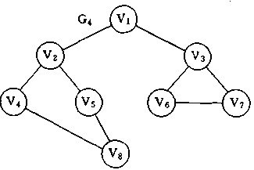
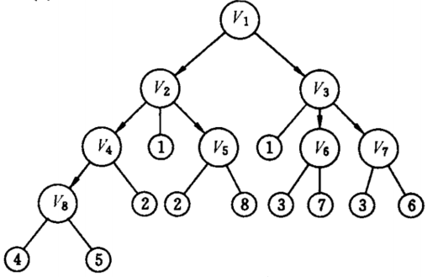

Slide 59
算法分析
当使用邻接矩阵表示图时，因为每个顶点均入队、出队一次，所以算法BFS的外循环次数为n，且其内循环也是n次，因此算法BFS的时间复杂度为O(n²)。
当使用邻接表表示图时，同样知道函数BFS的外循环次数也是n，因此执行函数BFS的时间复杂度是O(n+e)。其中e是无向图中边的数，有向图中弧的数。

